Slide 1

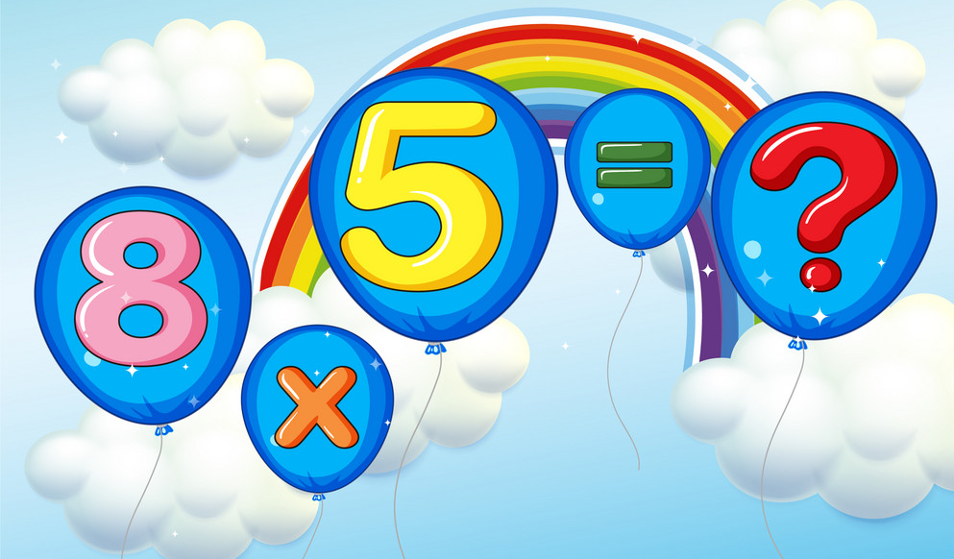
Математика
Множення і ділення в межах 1000. Усне множення і ділення
Сьогодні
Урок
№134
Залежність між множником і добутком. Розв'язування задач.

Slide 2
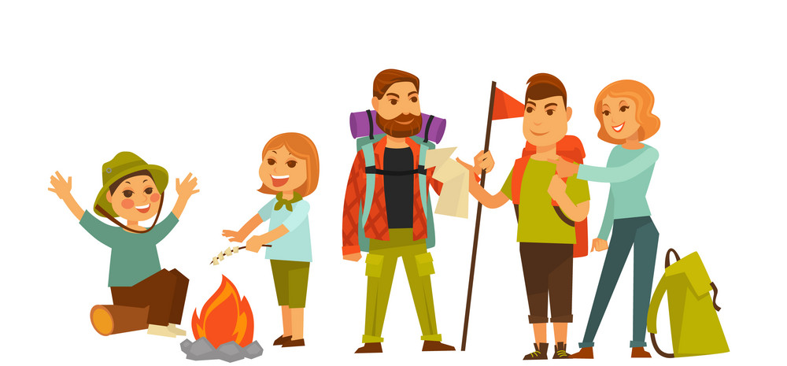
Сьогодні
08.04.2022
Організація класу
В казку вирушимо разом,
Перешкоди всі пройдем,
А хто буде сумувати,
Із собою не візьмем.
Дзвени, дзвіночку, гучніш
І всім, хто любить казку,
Допоможи скоріш!

Slide 3



Сьогодні
Усний рахунок
08.04.2022
58
35
-
∙
:
23
10
5
:
∙
920
140

Slide 4
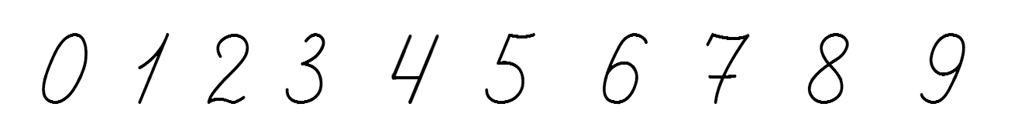
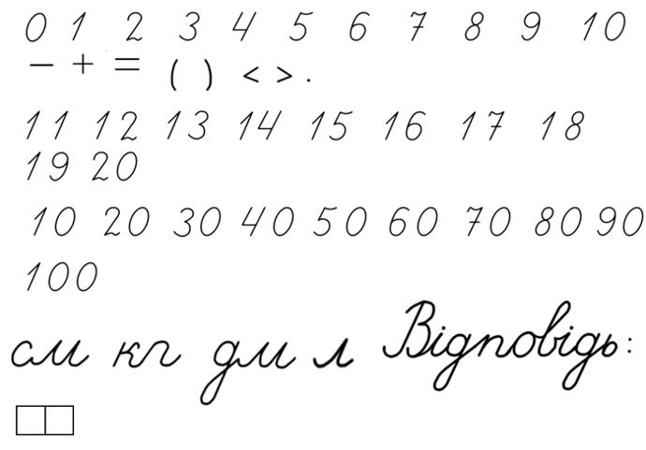
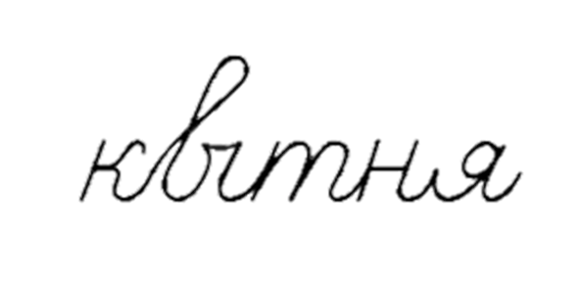
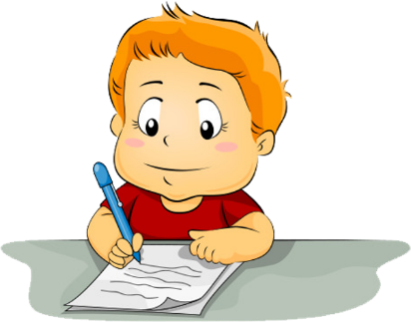

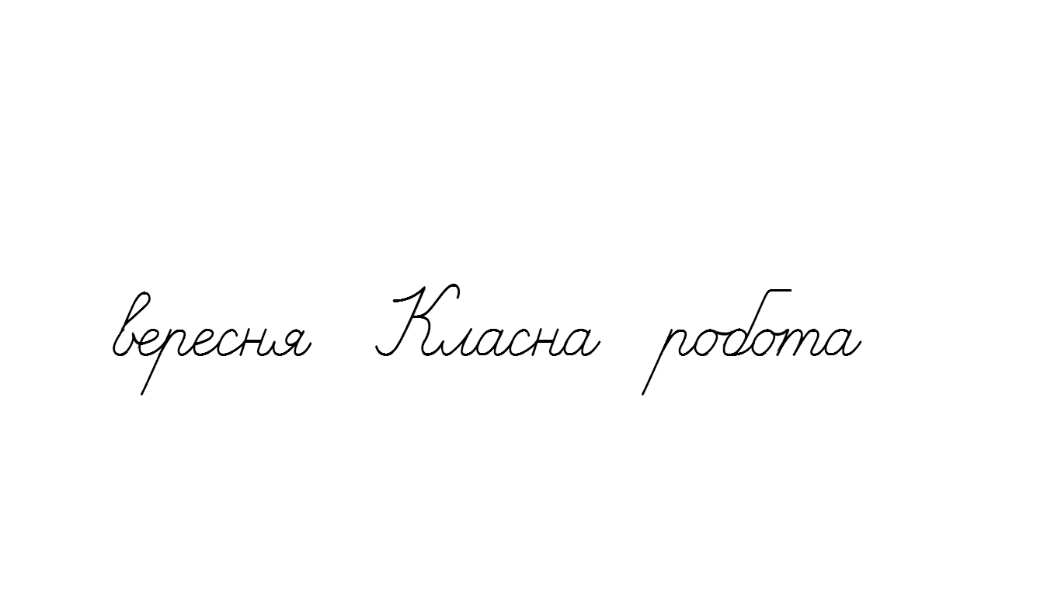
Сьогодні
08.04.2022
Каліграфічна хвилинка
Запишіть каліграфічно «сонячне» число.
920

Slide 5

=
˗
+
∙
:
Сьогодні
Досліди, як змінюється добуток внаслідок зміни одного з множників у кілька разів.
08.04.2022
a | 3 | 3 | 3 | 3
b | 2 | 4 | 6 | 8
a∙b
6
12
18
24
a | 3 | 6 | 9 | 12
b | 2 | 2 | 2 | 2
a∙b
Підручник.
Номер
499
6
12
18
24
Підручник.
Сторінка
81

Slide 6

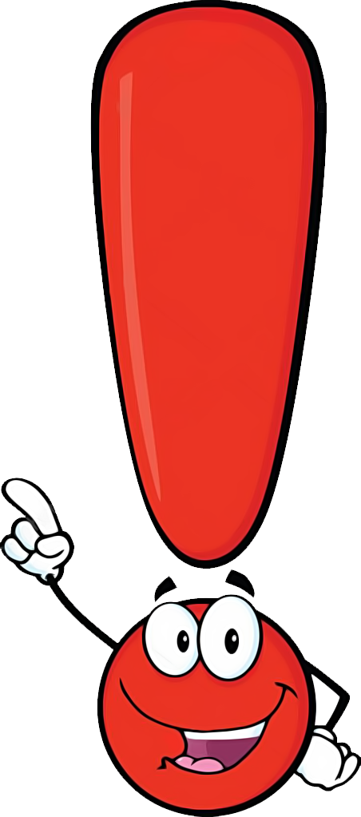
=
˗
+
∙
:
Сьогодні
Запам’ятай!
08.04.2022
Якщо один з множників
у кілька разів, то і добуток
у стільки само разів.
збільшити
зменшити
збільшиться
зменшиться

Slide 7

=
˗
+
∙
:
Сьогодні
Досліди, як виконано обчислення
08.04.2022
12 ∙ 3 = 36
12∙18=12∙(3∙6)=
=36∙6=216
Підручник.
Номер
500
Підручник.
Сторінка
82

Slide 8
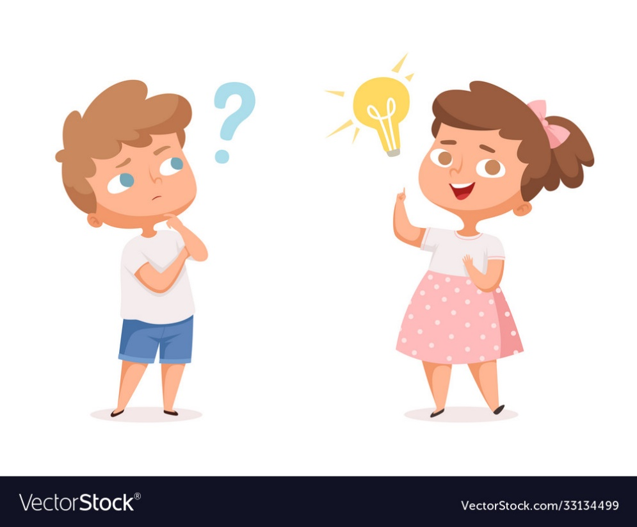
=
˗
+
∙
:
Сьогодні
Використовуючи результат першого виразу обчисли другий вираз у кожному стовпчику.
08.04.2022
12 ∙ 3 = 36
12∙18=12∙(3∙6)=
=36∙6=216
3∙17=
51
15∙17=(3∙5)∙17=51∙5=
255
Підручник.
Номер
500
13∙4=
52
130∙4=
520
Підручник.
Сторінка
82

Slide 9
=
˗
+
∙
:
Сьогодні
Використовуючи результат першого виразу обчисли другий вираз у кожному стовпчику.
08.04.2022
12 ∙ 3 = 36
12∙18=12∙(3∙6)=
=36∙6=216
25∙6=
150
25∙18=25∙(6∙3)=150∙3=
450
Підручник.
Номер
500
26∙3=
78
260∙3=
780
Підручник.
Сторінка
82

Slide 10
=
˗
+
∙
:
Сьогодні
Досліди за виразом 24∙6, як зміниться добуток коли:
08.04.2022
24 ∙ 6 = 144
12
(у 2 р.)
72
(у 2 р.)
12
(у 2 р.)
24 ∙ 6 = 144
Підручник.
Номер
501
12
(у 2 р.)
Підручник.
Сторінка
82

Slide 11
=
˗
+
∙
:
Сьогодні
Досліди за виразом 24∙6, як зміниться добуток коли:
08.04.2022
48
(у 2 р.)
24 ∙ 6 = 144
288
(у 2 р.)
48
(у 2 р.)
Підручник.
Номер
501
24 ∙ 6 = 144
3
(у 2 р.)
Підручник.
Сторінка
82

Slide 12
=
˗
+
∙
:
Сьогодні
Запам’ятай!
08.04.2022
Якщо один множник
у кілька разів, а другий
у стільки само разів, то значення добутку не зміниться.
збільшити
зменшити
зменшити
збільшити

Slide 13
=
˗
+
∙
:
Сьогодні
Обчисли за зразком та зроби висновок про спосіб множення на 5
08.04.2022
18∙5=(18:2)∙(5∙2)=9∙10=90
14∙5=
(14:2)∙(5∙2)=
7∙10=
70
24∙5=
(24:2)∙(5∙2)=
12∙10=
120
Підручник.
Номер
502
46∙5=
(46:2)∙(5∙2)=
23∙10=
230
28∙5=
(28:2)∙(5∙2)=
14∙10=
140
Підручник.
Сторінка
82

Slide 14
=
˗
+
∙
:
Сьогодні
Запам’ятай
08.04.2022
18∙5=(18:2)∙(5∙2)=9∙10=90
Щоб помножити парне число на 5, досить це число поділити на 2 і до одержаного результату дописати справа нуль.

Slide 15

=
˗
+
∙
:
Сьогодні
Розв’яжи задачу
08.04.2022
Всього - 320 к.
Літають з інструктором - 80 к.
Самостійно - ? к., у 2 рази менше
Вчиться на тренажерах– ? к., решта

Slide 16
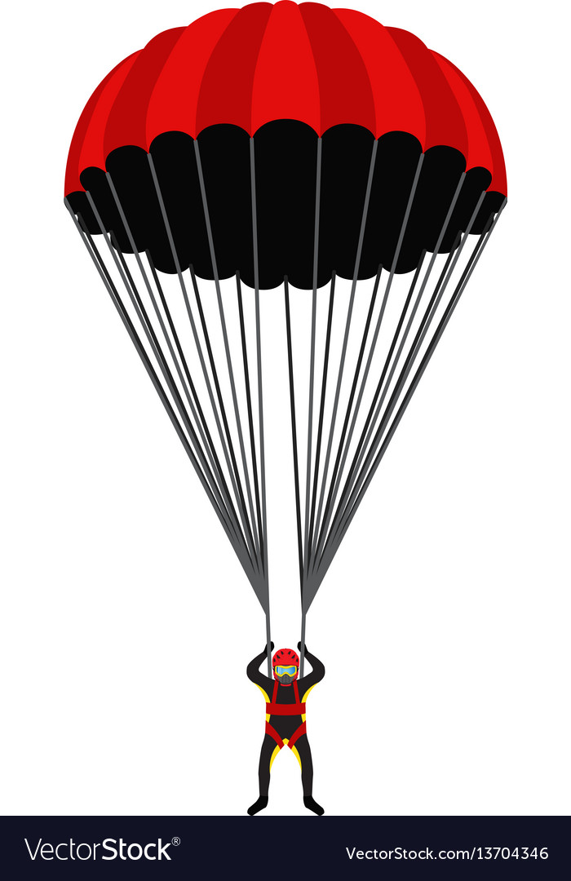
=
˗
+
∙
:
Сьогодні
Розв’яжи задачу
08.04.2022
24 к. по 5 разів - ? стр.
5 к. по 6 разів - ? стр. ? стр.

Slide 17
=
˗
+
∙
:
Сьогодні
Розв’яжи рівняння
08.04.2022
X∙14+140=210
X∙14=210-140
X∙14=70
X=70:14
X=5
Підручник.
Номер
505
5∙14+140=210
Підручник.
Сторінка
83
210=210

Slide 18
=
˗
+
∙
:
Сьогодні
Розв’яжи рівняння
08.04.2022
(180-Х):5=12
180-Х=12∙5
180-Х=60
Х=180-60
X=120
Підручник.
Номер
505
(180-120):5=12
Підручник.
Сторінка
83
12=12

Slide 19
=
˗
+
∙
:
Сьогодні
Розв’яжи рівняння
08.04.2022
19∙(Х-8)=95
Х-8=95:19
Х-8=5
Х=5+8
X=13
Підручник.
Номер
505
19∙(13-8)=95
Підручник.
Сторінка
83
95=95

Slide 20
=
˗
+
∙
:
Сьогодні
Розв’яжи рівняння
08.04.2022
350:(Х+15)=7
Х+15=350:7
Х+15=50
Х=50-15
X=35
Підручник.
Номер
505
350:(35+15)=7
Підручник.
Сторінка
83
7=7

Slide 21
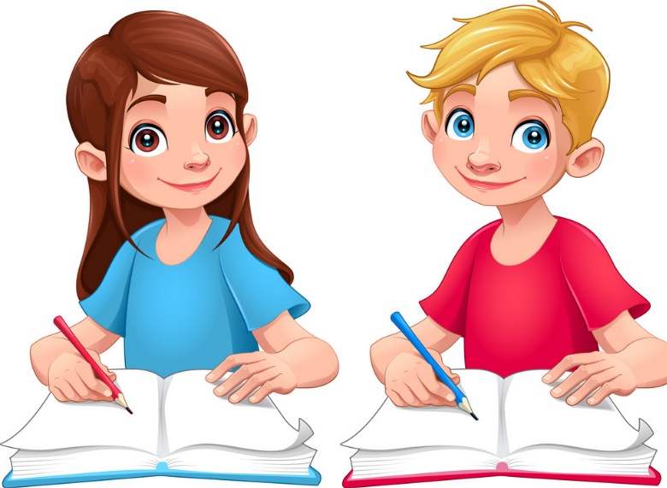
Сьогодні
08.04.2022
Домашнє завдання
На ст. 81, 82 вивчити правила;
задача № 507,
приклади № 508.

Slide 22



Сьогодні
08.04.2022
Рефлексія. Вправа «Емоційна ромашка». Дай відповіді цеглинками LEGO
У мене все вийшло
Було важко
Нічого не зрозумів

Slide 23
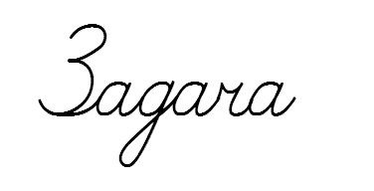
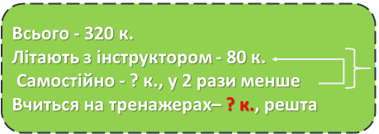
=
˗
+
∙
:
Сьогодні
Розв’яжи задачу
08.04.2022
1)
:
=
(к.) – літають самостійно.
2)
+
=
(к.) – літають.
3)
-
=
(к.)
Відповідь: 200 курсантів вчиться на тренажерах.

Slide 24
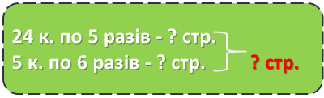
=
˗
+
∙
:
Сьогодні
Розв’яжи задачу
08.04.2022
1)
∙
=
(стр.) – у І групи.
2)
∙
=
(стр.) – у ІІ групи.
3)
+
=
(стр.)
Відповідь: 150 стрибків зробили курсанти.

